Slide 1
Repair-Based Genetic Algorithm for Course Timetabling
under Lecturer Availability Constraints
Satu aspek terukur: nilai repair pada anggaran evaluasi yang sama
Kelompok 1 — F5522630001 Slamet Riyadi · F5522630002 Muhammad Adi Agum ·
F5522630003 Akbar Tri Wicaksono · F5522630004 I Ketut Divta Suryawan
Kecerdasan Komputasional (S2 Teknologi Informasi) · Dr. Dessy Santi, S.Kom., M.T. · 2026

Slide 2
Masalah: jadwal kuliah yang benar-benar bisa dipakai
• Kendala keras: dosen, ruang, kelompok mahasiswa tidak boleh bentrok di slot yang sama
• Kapasitas ruang dan slot terlarang (ketersediaan dosen) harus dihormati
• Kendala lunak: celah jam kosong di antara kelas sebuah kelompok per hari
• GA mengodekan satu gen = satu pasangan (ruang, slot)
• Crossover uniform antara dua induk layak hampir selalu menghasilkan anak TIDAK layak
• Akibatnya anggaran habis untuk menilai jadwal yang tidak dapat dipakai
• Pertanyaan praktis: apakah repair menolong, dan berapa biayanya?

Slide 3
Pertanyaan penelitian & hipotesis (dikunci sebelum melihat test)
• RQ1 — Pada anggaran evaluasi identik, apakah GA+repair menghasilkan jadwal layak lebih sering dan lebih baik daripada GA standar?
• RQ2 — Berapa biaya repair dalam anggaran evaluasi dan generasi?
• RQ3 — Seberapa sensitif hasilnya terhadap intensitas repair (ablation)?
• H1 — Keunggulan repair membesar ketika ketersediaan dosen menyempit
• H2 — GA standar tetap kompetitif pada instance longgar
• H3 — Keunggulan repair dibayar dengan porsi anggaran yang besar
• Semua hipotesis diuji; H1 tidak didukung pada tangga sintetis (dilaporkan apa adanya)

Slide 4
Aturan akuntansi evaluasi: inti perbandingan yang adil
• 1 evaluasi = 1 penilaian objektif satu kandidat
  – Skor satu jadwal penuh (fitness GA, skor greedy, inisialisasi)
  – ATAU satu kandidat perpindahan (ruang, slot) yang diperiksa repair
• Indeks okupansi = pembukuan, tidak dibebankan; biayanya terlihat di runtime
• Semua metode stokastik berhenti di 10.000 evaluasi — bukan di jumlah generasi
• Baseline greedy deterministik dilaporkan dengan jumlah evaluasi sebenarnya
• Implikasi: GA+repair menyelesaikan ~3× lebih sedikit generasi dalam anggaran yang sama

Slide 5
Metode: apa yang di-repair dan bagaimana
• Inisialisasi greedy-seeded: individu 0 = greedy most-constrained-first deterministik
• Individu lain: greedy dengan urutan/tie-break acak (tetap dibayar 1 evaluasi)
• Seleksi turnamen k=3, crossover uniform per gen, elitisme 2
• Mutasi: per gen, ubah slot / ruang / keduanya dengan peluang 1/n
• Repair: kumpulkan sesi yang melanggar, acak, perbaiki maksimum k = 5 sesi
• Untuk tiap sesi: slot yang bebas bagi dosen & semua kelompok, diizinkan ketersediaan, punya ruang cocok yang bebas
• Pilih kandidat dengan penalti preferensi tambahan terkecil; tiap kandidat = 1 evaluasi
• Gagal bila tidak ada slot valid — dicatat sebagai kegagalan, run berlanjut

Slide 6
Data & desain terkunci
• 9 instance sintetis: 30/60/90 sesi × pola ketersediaan A (67%), B (43%), C (23%)
• Dibangun dari jadwal basis yang layak → kelayakan terjamin, kesulitan dikendalikan
• 12 instance publik ITC2007 CB-CTT comp01–comp12 (tanpa modifikasi)
• Split: pilot/development = pilot45B, pilot45C, comp13, comp14
• Test = 9 sintetis + comp01–comp12 → 21 instance
• 20 seed per metode per instance; unit analisis = instance (median 20 seed)
• Konfigurasi dipilih di pilot: k = 5, 1 kandidat/sesi, tanpa swap, pm = 1/n, budget 10.000
• Semua dikunci di 00_config/design_lock.md sebelum test dievaluasi

Slide 7
Hasil utama: 21 instance test, 20 seed per metode
• GA-R layak pada mayoritas seed di 19/21 instance; GA 10/21; Greedy 9/21
• Median H: GA-R 0 · GA 1 · Greedy 11
• Median P: GA-R 63 · GA 95 · Greedy 38
• Wilcoxon berpasangan per instance: H p = 0.0033; P p = 0.0003; Cliff's delta = −1.00
• Friedman: H χ² = 23.53 (p < 0.001); P χ² = 10.47 (p = 0.0053)
• Post-hoc Wilcoxon + Holm: ketiga pasangan signifikan (p ≤ 0.0066)
• McNemar kelayakan: 9 instance diskordan, semuanya berpihak GA-R, p = 0.0039

Slide 8
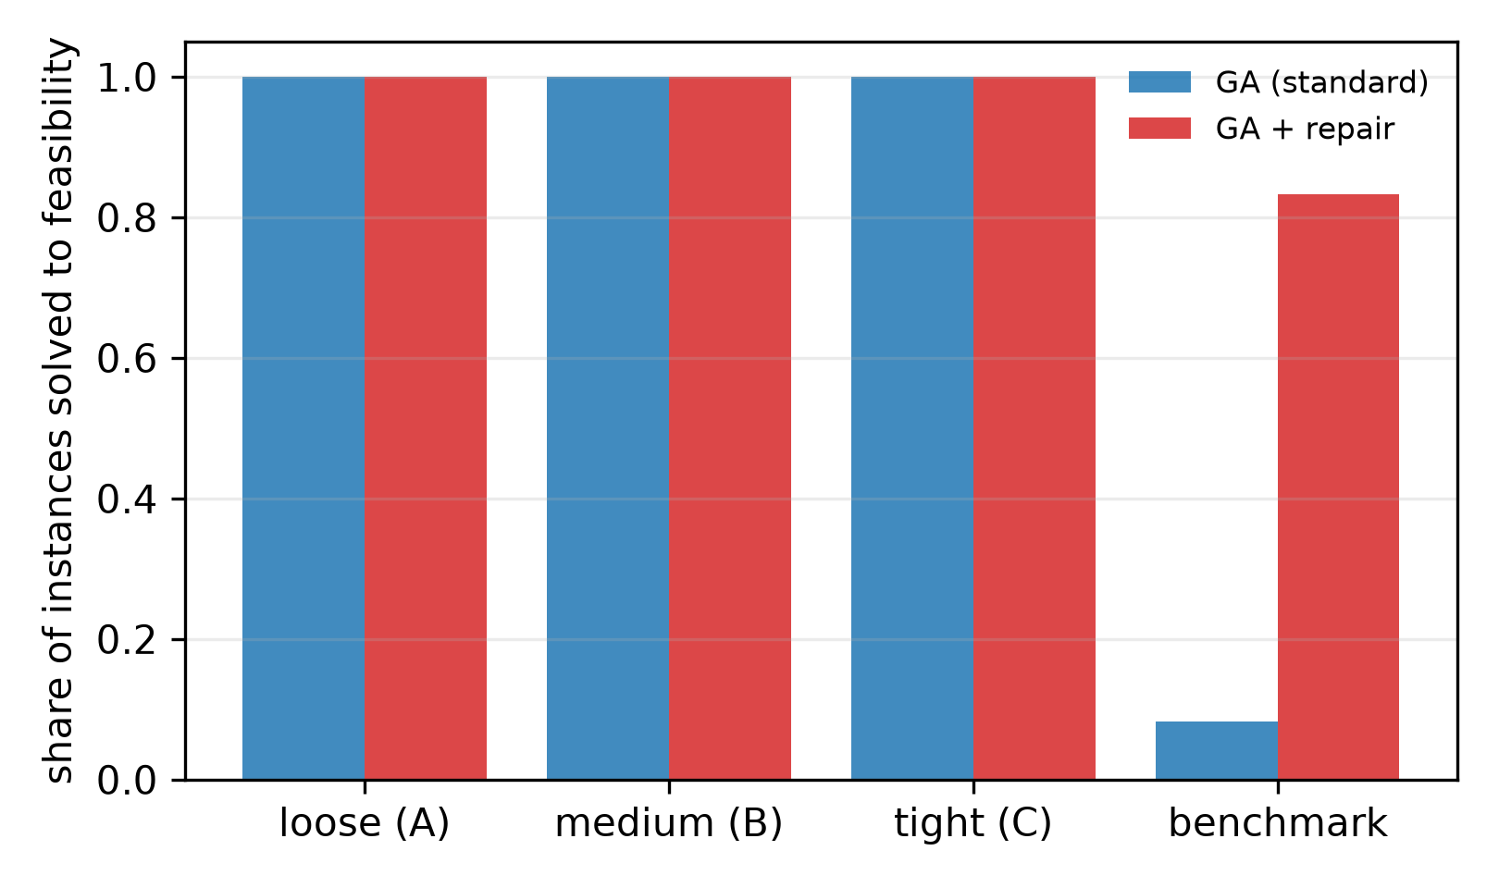
Kelayakan per instance (median 20 seed)
Sumber: 04_results/figures/main_fig3_feasible_rate.png

Slide 9
Dua keluarga instance berperilaku berbeda
• Sintetis (9): SEMUA metode layak di semua seed — termasuk greedy
• Ketersediaan turun 67% → 23%, tetapi okupansi ruang hanya 0.50 → tidak pernah cukup sulit
• Keunggulan repair di sini pada P: 0.00 / 0.00 / 0.00 vs GA 0.00 / 2.00 / 4.50 (pola A/B/C)
• Benchmark publik (12): greedy TIDAK PERNAH layak (median H = 24)
• GA layak di 17/240 run; GA-R layak di 173/240 run
• Median H benchmark: GA-R 0.00 vs GA 7.00; median P: 106.5 vs 171.0
• Faktor pembeda = okupansi ruang × ketersediaan, bukan persentase ketersediaan saja
• comp01 & comp05 gagal dicapai semua metode dalam 10.000 evaluasi → dilaporkan gagal

Slide 10
Biaya repair (RQ2)
• Porsi anggaran untuk repair: 67% (median per instance)
• 2.84 juta dari 4.20 juta evaluasi adalah pemeriksaan kandidat repair
• 36% probe gagal (tidak ada slot valid) dan tetap dibayar
• Generasi selesai: GA 208 vs GA-R 68 → 3.1× lebih sedikit
• Runtime median: 4.35 s vs 8.60 s per run
• Di benchmark: GA yang berhasil biasanya layak sangat awal (median 20 evaluasi); GA-R yang berhasil butuh median 3.002 evaluasi
• Artinya: repair dibayar di depan, dan yang dibeli adalah keandalan, bukan kecepatan

Slide 11
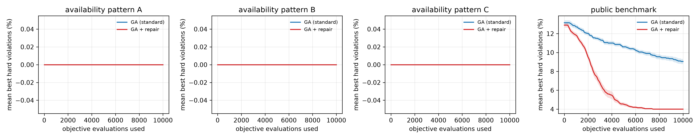
Kurva konvergensi dan penggunaan anggaran
Sumber: 04_results/figures/main_fig1_convergence.png

Slide 12
Ablation: seberapa sensitif hasil pada intensitas repair
• Ablation: 5 varian × 21 instance × 20 seed = 2.100 run
• abl_attempts3: layak 0.72 · median H 0.0 · median P 98.0 · porsi repair 0.88
• abl_k1: layak 0.74 · median H 0.0 · median P 43.5 · porsi repair 0.34
• abl_k10: layak 0.84 · median H 0.0 · median P 80.0 · porsi repair 0.79
• abl_swap_on: layak 0.78 · median H 0.0 · median P 69.0 · porsi repair 0.77
• abl_no_seed: layak 0.52 · median H 0.5 · median P 110.0 · porsi repair 0.74
• Pembanding: konfigurasi terkunci (k=5, 1 kandidat, tanpa swap, greedy seed)

Slide 13
Ancaman validitas & batasan
• Internal: dua GA berbagi semua komponen kecuali repair; baseline mendapat sweep pm sendiri
• Konstruk: validator independen memeriksa ulang semua jadwal terbaik (861/861 cocok)
• Eksternal: hanya 21 instance; tidak ada jadwal institusi nyata yang teranonimisasi
• Tangga ketersediaan sintetis tidak menghasilkan gradien kesulitan → H1 tidak didukung
• Kesimpulan: 21 instance membatasi kuasa uji omnibus → hasil per keluarga dilaporkan terpisah
• Reproduksi: kode, seed, data, kunci desain, dan JSONL mentah dirilis

Slide 14
Kesimpulan
• Pada anggaran 10.000 evaluasi, repair mengubah GA dari sering-tidak-layak menjadi hampir-selalu-layak pada instance realistis
• 19/21 instance vs 10/21; 173/240 run benchmark vs 17/240; delta Cliff = −1.00
• Harganya: 67% anggaran dan 3× lebih sedikit generasi
• Repair layak dijadikan default ketika konstruktor deterministik sudah gagal
• Kontribusi bukan metode baru, melainkan pengukuran trade-off yang dapat direproduksi

Slide 15
Terima kasih — pertanyaan
• Kode & data: 02_code/, 01_data/, 03_experiments/raw/, 04_results/
• Naskah: 05_manuscript/manuscript.docx (+ PDF)
• Paket submit: 06_package/ (cover letter, dua calon jurnal, kontribusi anggota, tabel klaim → bukti)
• Reproduksi: lihat README.md — dua perintah dari JSONL ke semua tabel & gambar

